Slide 1
iOS简介及开发环境配置
钱进
软件与数据工程研究中心
Email： qianjin@sdu.edu.cn

Slide 2
了解iOS
了解iOS SDK
了解iOS开发工具Xcode
开发HelloWorld

Slide 3
iOS
iOS是苹果公司开发运行于iPhone、iPAD和iPOD Touch等移动设备上的操作系统。
目前的最高版本是iOS10

Slide 4
iOS操作系统
iOS操作系统管理iOS设备硬件资源
提供实现各类iOS应用软件的技术

Slide 5
iOS SDK
iOS SDK包含开发、安装、运行和测试iOS操作系统之上的应用软件所需要的工具和接口。
框架（Framework）：动态共享的程序库和资源；
工具：Xcode集成开发环境、模拟器和开发文档等；
其他

Slide 6
iOS的分层架构
iOS作为iOS应用软件和硬件设备间的中间层提供了一组定义良好的系统接口，以便所开发的应用可以方便的与设备通讯交互。
这些接口被以框架（Framework）的形式交付提供给开发者使用。一个框架是一个包含了一组动态共享的程序库和相应资源（例如头文件、图片、帮助应用等）的目录。
iOS提供的框架分为4层

Slide 7
Cocoa Touch层框架
Address Book UI Framework
Event Kit UI Framework
Game Kit Framework
iAd Framework
Map Kit Framework
Message UI Framework
Twitter Framework
UI Kit Framework
包含构造APP的核心框架

Slide 8
UI Kit Framework
UIKit框架提供了开发图形化事件驱动iOS APP的基础设施，包括
基本应用管理
用户界面管理
视图控制器和视图
触摸和运动事件
文档模型和iCloud集成支持
多任务、打印、通知等机制
动画效果、内容分享等
……

Slide 9
Media 层框架
Asset Library Framework
AV Foundation Framework
Core Audio
Core Graphic Framework
Core Image Framework
Core Text Framework
Core Vedio Framework
Image I/O Framework
Media Play Framework
OpenAL Framework
OpenGL ES Framework
Quartz Core Framework
包含绘制、音频、视频处理技术的实现，用以实现iOS应用中的多媒体体验

Slide 10
Core Service 层框架
Account Framework
Address Book Framework
Core Data Framework
Core Foundation Framework
Core Location Framework
Core Media Framework
Core Telephony Framework
Event Kit Framework
Foundation Framework
Mobile Core Services Framework
Newsstand Kit Framework
Quick Look Framework
Store Kit Framework
所有App都是用的基础系统服务

Slide 11
Core OS层框架
Accelerate Framework
Core Bluetooth
External Accessory Framework
Security Framework
System
Threading
Networking
File-System access
Standard I/O
Bonjour and DNS Service
Locale information
Momery allocation
Math Computations
以上各项框架技术的实现基础

Slide 12
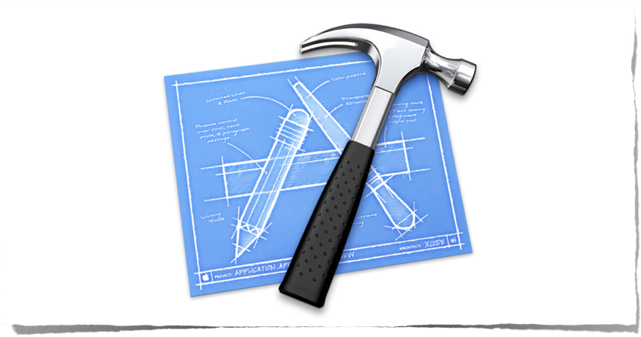
Xcode
iOS开发工具

Slide 13
Xcode基本介绍
Xcode运行于苹果公司的Mac操作系统下，是苹果公司向开发人员提供的集成开发环境（非开源），用于开发Mac OS X，iOS的应用程序。
不管你用C、C++、Objective-C或Java编写程序，在AppleScript里编写脚本，还是试图从另一个奇妙的工具中转移编码，你会发现 Xcode 编译速度极快。每次操作都很快速和轻松。
苹果公司为用户提供了全套免费的Cocoa程序开发工具(Xcode)，和Mac OS X一起发行，在苹果公司官方的网站下载。

Slide 14

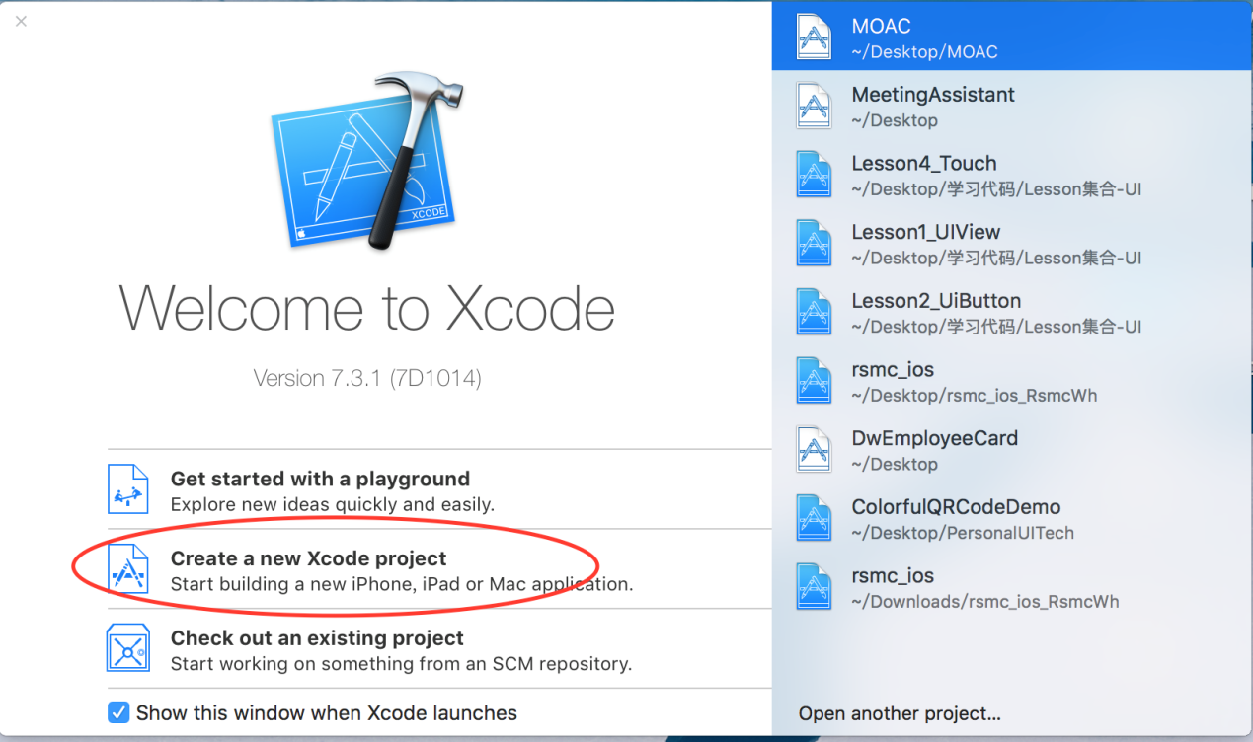

Slide 15

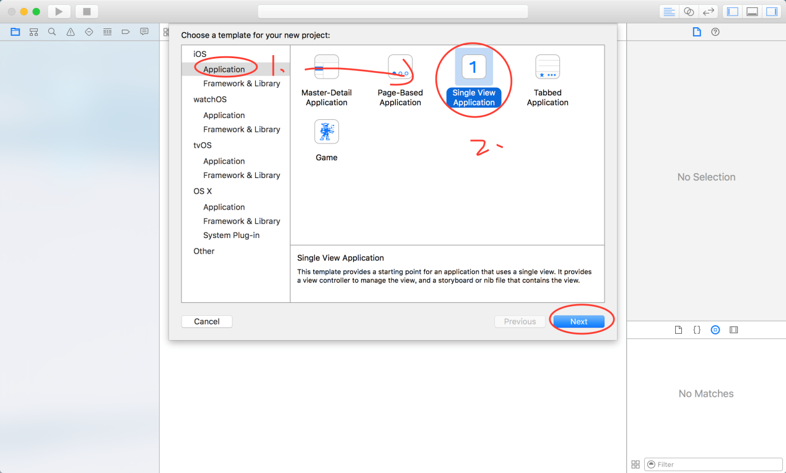

Slide 16

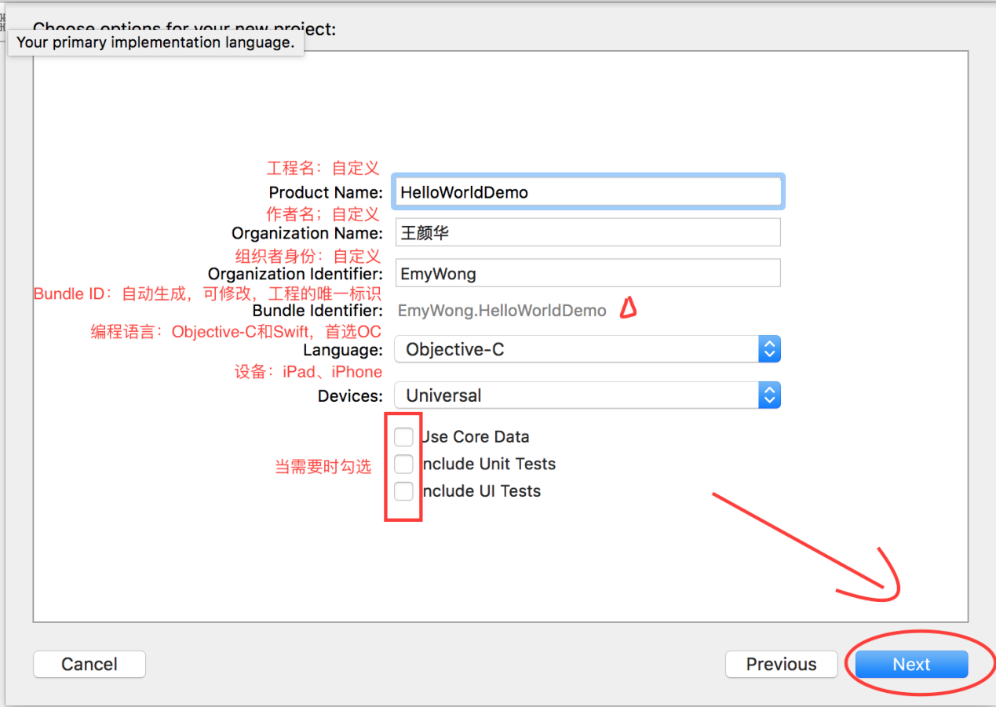

Slide 17

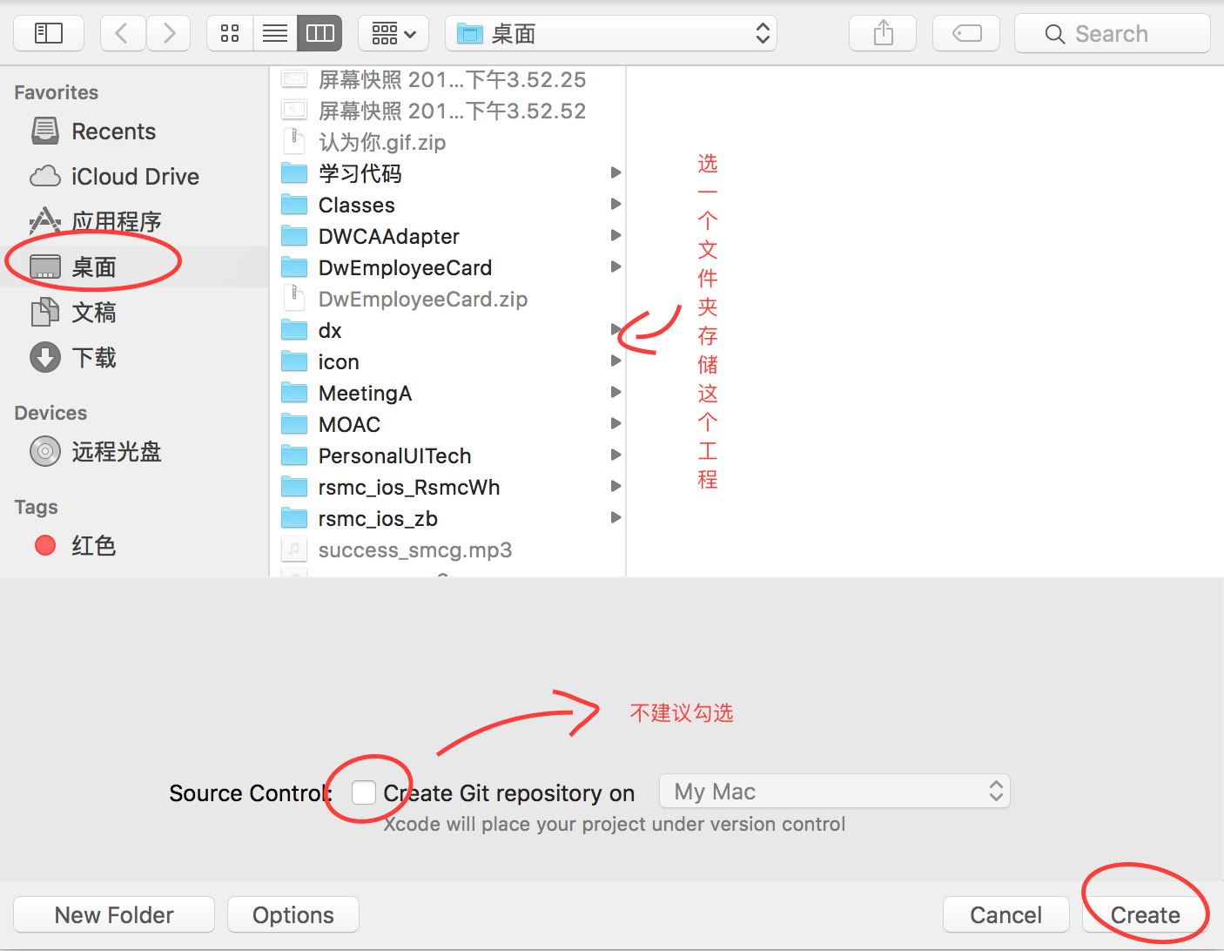

Slide 19

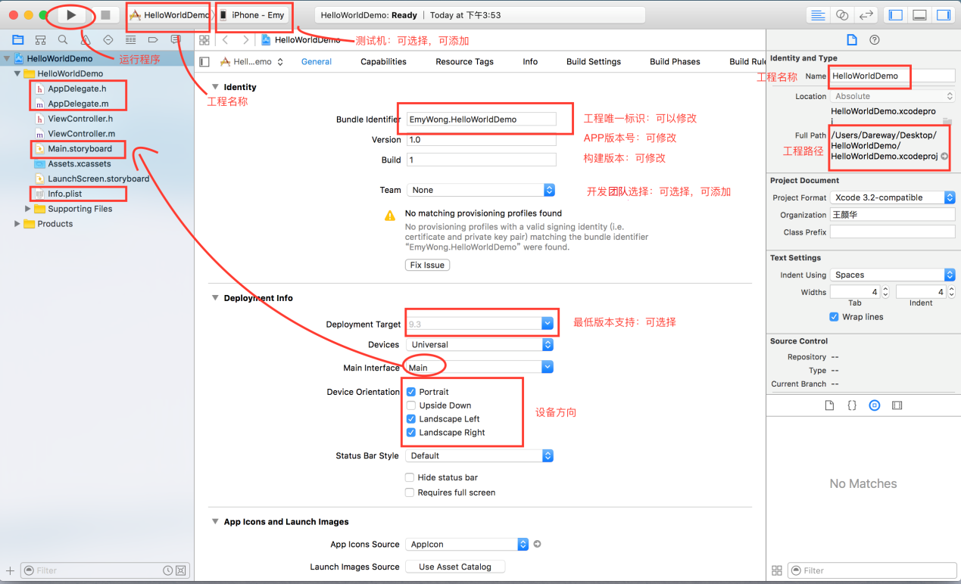

Slide 20

